Slide 1
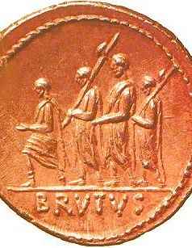
Άρχοντες στη Ρώμη
Α. Δημοπούλου, Μεταπτυχιακό Ιστορίας Δικαίου
Νομική Σχολή Αθηνών

Slide 2
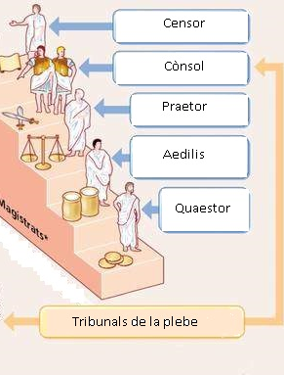
Cursus honorum

Slide 3
Αξιώματα εντός cursus honorum
Tαμίας (Quaestor)
Αγορανόμος (Aedilis)
Πραίτορας (Praetor)
Ύπατος (Consul)

Slide 4
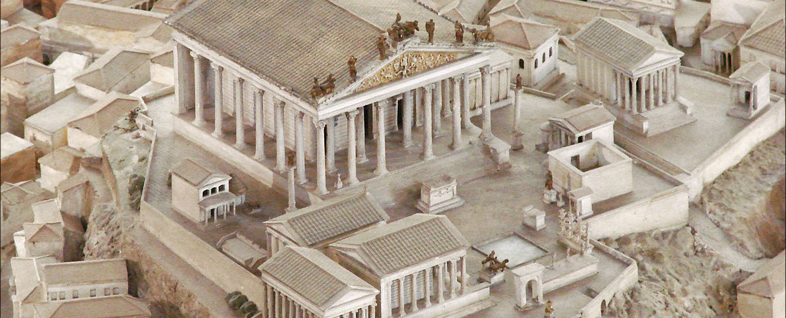
Ύπατοι (Consules)
Mετά την κατάλυση της βασιλείας υποκαθιστούν και επιμερίζονται τις εξουσίες του βασιλιά.
Σταθερά δύο
Ώστε η ανώτατη εξουσία να μην μονοπωλείται από ένα πρόσωπο.
Την 1^{η} Ιανουαρίου κάθε χρόνου, σε ειδική τελετή, στο λόφο του Καπιτωλίου, ανατίθεται στους Υπάτους το ανώτατο κρατικό imperium, με το οποίο εξουσιοδοτούνται για την άσκηση καθηκόντων αρχηγού κράτους.

Slide 5
ΥΠΑΤΟΙ
Συγκαλούν τις λαϊκές συνελεύσεις, στις οποίες εισάγουν νόμους προς ψήφιση και επιβλέπουν τη διαδικασία εκλογής των αρχόντων.
Ηγούνται του στρατού στις εκστρατείες και έχουν δικαίωμα ζωής και θανάτου επί των στρατιωτών.
Οφείλουν να συμβουλεύονται (consultare) ο ένας τον άλλο και να συγκυβερνούν, διαθέτοντας επιπλέον δικαίωμα άσκησης veto ο ένας στις αποφάσεις του άλλου
Μετά το πέρας της θητείας τους είθισται να υπηρετούν σε θέσεις διοικητών επαρχιών ως Ανθύπατοι (διοικώντας αντί-υπάτου, Proconsules).

Slide 6
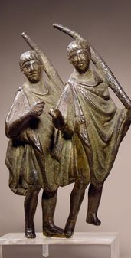
Δικαίωμα ζωής & θανάτου
Υψιστη εξουσία καταναγκασμού (coercitio maioir) επί των πολιτών (12 ραβδούχοι συνοδεύουν τον καθένα τους).
Οι δώδεκα ραβδούχοι (lictores) προπορεύονται του κάθε υπάτου.
Συμβολίζουν τη μεγαλοπρέπεια του αξιώματος, λειτουργούν ως σωματοφύλακες.
Eκφραστές της αποκλειστικής του ποινικής αρμοδιότητας επί των ρωμαίων πολιτών
Kαι της απόλυτης εξουσίας καταναγκασμού εναντίον οποιουδήποτε επιδείκνυε ανυπακοή ή αμφισβητούσε το κύρος και την επιβολή του υπάτου
Eντός Ρώμης (domi) o ύπατος μπορεί να συλλαμβάνει και κολάζει πολίτες
Στις στρατιωτικές εκστρατείες (militiae) μπορεί να επιβάλλει οιαδήποτε ποινή, και τη θανατική, σε οιονδήποτε.
Εξουσία ποινικής φύσης η μία, αστυνομικής ή διοικητικής η άλλη.

Slide 7
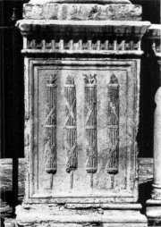
Ραβδούχοι
Ράβδοι = εξουσία σωματικού κολασμού
Πέλεκυς = εξουσία επιβολής θανατικής ποινής
- Εντός του pomerium αφαιρείται ο πέλεκυς, σύμβολο του ότι κανένας πολίτης δεν μπορεί να εκτελεστεί χωρίς δίκη.
Όταν μπαίνουν στα Comitia Curiata oι lictores χαμηλώνουν τις fasces, σύμβολο του ότι οι εξουσίες των υπάτων απορρέουν από το λαό.

Slide 8
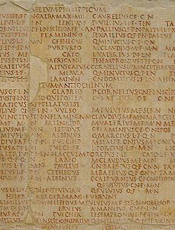
Έδιναν τα ονόματά τους στο έτος διακυβέρνησής τους: Fasti Consulares.

Slide 9
ΠΡΑΙΤΟΡΕΣ
To αξίωμα εισάγεται με τις Leges Liciniae Sextiae το 367 π.Χ. προκειμένου να αναλάβουν τα συναφή με την απονομή της δικαιοσύνης καθήκοντα των Υπάτων, οι οποίοι απουσίαζαν συχνά σε εκστρατείες και ήταν πολυάσχολοι με άλλα καθήκοντα.
242 π.Χ.: Praetor Urbanus- Praetor Peregrinus.
Ο αριθμός τους θα αυξηθεί προοδευτικά, ενόψει της τεράστιας διόγκωσης της δικαστικής ύλης.
Μετά το πέρας της θητείας τους συνήθως υπηρετούσαν άλλον έναν χρόνο ως propraetores στη διοίκηση μίας επαρχίας ή του στρατού.

Slide 10
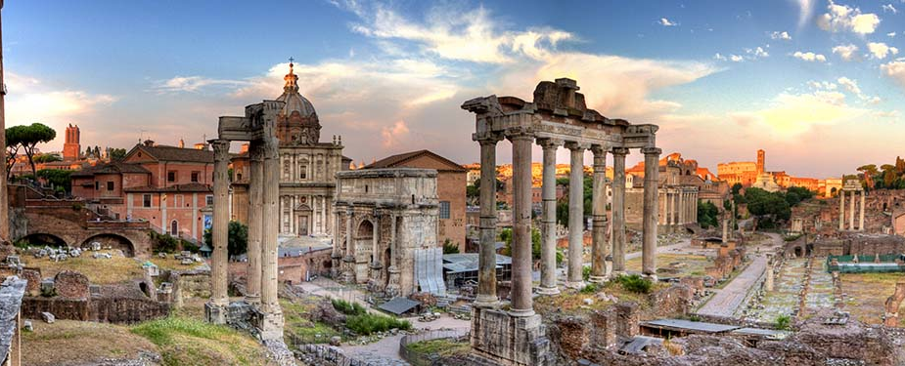
ΠΡΑΙΤΟΡΕΣ
Ασκούν το imperium εντός των ορίων Ρώμης,
Δικαίωμα σύμπραξης με τη Σύγκλητο και σύγκλησης της λαϊκής συνέλευσης
Πραιτορικό Ήδικτο = κατάλογος όλων των αγωγών και ενστάσεων που προτίθενται να επιτρέψουν κατά την άσκηση των καθηκόντων τους.
Τεράστια συμβολή στη διάπλαση του ρωμαϊκού δικαίου.
Αναγνώριση νέων μορφών δικαιωμάτων ιδιωτικού δικαίου (ius praetorium) που χρησιμοποιούνται έως σήμερα.
Στις αστικές διαφορές, οι Πραίτορες κατά τη φάση της προδικασίας καθόριζαν επακριβώς το αντικείμενο της ένδικης διαφοράς και τις αξιώσεις των διαδίκων και διόριζαν το δικαστή που θα δίκαζε την ουσία της.
Στην ποινική διαδικασία, επέλεγαν την σύνθεση των πολυμελών δικαστηρίων και προήδρευαν στη δίκη.

Slide 11
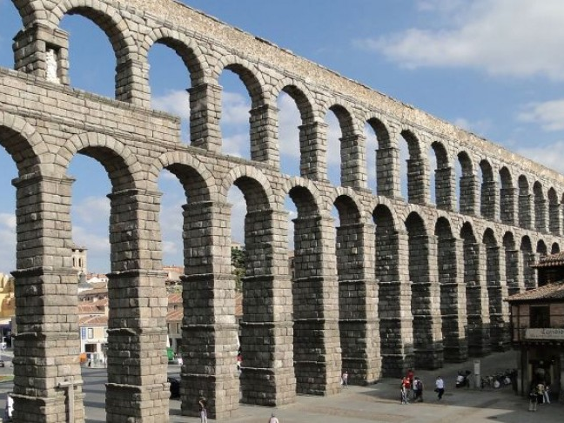
Αγορανόμοι (Αediles)
Πληβείοι βοηθοί των Δημάρχων, οι οποίοι τηρούσαν τα αρχεία τους.
367 π.Χ.: δημιουργήθηκε το αξίωμα των Πατρικίων Aediles Curules με ευρύτατες αρμοδιότητες, αντίστοιχες σημερινών υπουργών δημόσιας τάξης και δημοσίων έργων, οπότε τα δύο αξιώματα συγχωνεύθηκαν.
Οι Aediles επέβλεπαν την εύρυθμη λειτουργία της Ρώμης, μεριμνώντας για την τήρηση της τάξης και την συντήρηση των δημοσίων κτιρίων, υδραγωγείων και οδικού δικτύου.
Ήταν αρμόδιοι για την επάρκεια της προμήθειας σιτηρών στη Ρώμη και για την εποπτεία των εμπορικών αγορών.

Slide 12
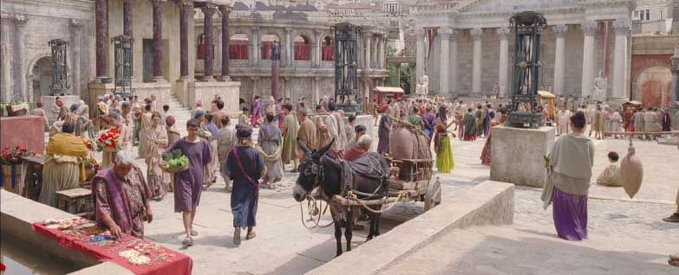
Αγορανόμοι
Ηδικτο για τη ρύθμιση της λειτουργίας των αγορών
συνέβαλλαν καθοριστικά στη διαμόρφωση του δικαίου των συναλλαγών και ιδίως της πώλησης.
Ασκούσαν δικαιοδοσία επί εμπορικών διαφορών και για ήσσονα ποινικά αδικήματα.

Slide 13
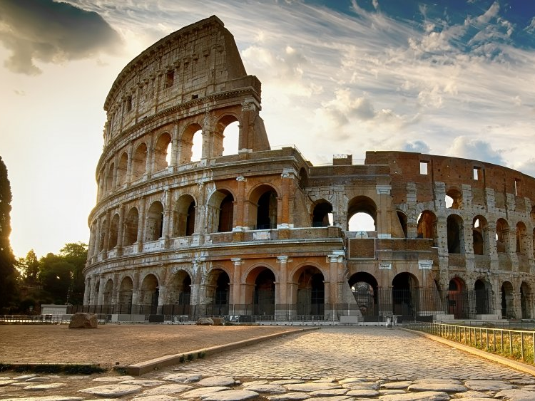
Αγορανόμοι
Ήταν υπεύθυνοι για τη διοργάνωση των δημόσιων αγώνων (ludi Romani)
= διαχειριστικές ικανότητες
& προσωπική οικονομική συμβολή.

Slide 14
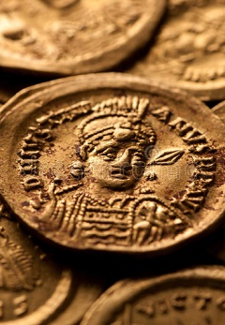
Ταμίες (Quaestores)
Αποτελούσαν τους οικονομικούς επιτελείς των Υπάτων.
Διοικητικές ικανότητες:
διαχειρίζονται το δημόσιο ταμείο (aerarium),
την είσπραξη των φόρων και λοιπών δημόσιων εσόδων
τη χρηματοδότηση των δημόσιων έργων.
Κατά τη διάρκεια εκστρατειών, διαχειρίζονται τα σύνθετα οικονομικά του στρατεύματος, όπως τη μισθοδοσία και τον ανεφοδιασμό του.

Slide 15
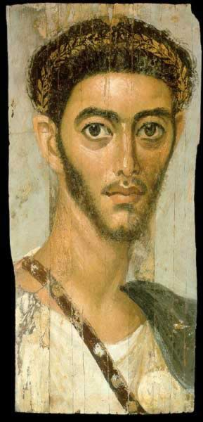
Ταμίες & Δικαιοσύνη
Αρχικά συνδράμουν τους Υπάτους στην εποπτεία της ποινικής δικαιοσύνης, επιτελώντας ανακριτικά καθήκοντα.
Στην ύστερη περίοδο της ρωμαϊκής αυτοκρατορίας, το αξίωμα του Quaestor θα εξελιχθεί στο σημαντικότερο για την απονομή της δικαιοσύνης.
Επί Ιουστινιανού: Κοιαίστωρ ιερού παλατίου = υπουργός δικαιοσύνης.

Slide 16
Αξιώματα εκτός cursus honorum
Τιμητές
Στρατηγοί
Δικτάτορες
Δήμαρχοι
Ποντίφικες
Η άσκηση των εξουσιών τους διεπόταν από αυστηρές προϋποθέσεις, εν όψει της μεγάλης πολιτικής σημασίας τους.

Slide 17
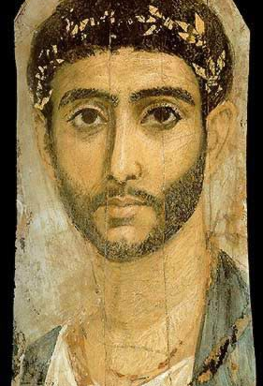
10 Δήμαρχοι
(Tribuni Plebis)
Δέκα δήμαρχοι.
Πληβείοι μόνον.
494 π.Χ.: από τις σημαντικότερες κατακτήσεις της διαμάχης των τάξεων.

Slide 18
TRIBUNICIA POTESTAS
H tribunicia potestas εκδηλώνεται στον δημόσιο χώρο όπως και η υπατική κυριαρχία,
Η ratio της δημιουργίας της βρίσκεται σε μια σύγκρουση: δημιουργήθηκε με την προοπτική της ιδιωτικής προστασίας μιας ομάδας πολιτών, των πληβείων, έναντι της κυριαρχικής άσκησης της δημόσιας εξουσίας του υπάτου.
Ο επίσημος καταστατικός όρκος έδωσε στους δημάρχους χαρακτήρα ιερό και απαραβίαστο (sacrosanctitas): αυτό σημαίνει ότι κανείς δεν έχει δικαίωμα να προσβάλει τον δήμαρχο ή αυτούς που έχει υπό την προστασία του με οποιονδήποτε τρόπο, έργω ή λόγω.
Από τον 3^{ο} αι. π.Χ. μπορούν να συγκαλούν τη Σύγκλητο και να εισηγούνται την ψήφιση senatus consulta.
Δεν θεωρούνται άρχοντες (magistrati), γιατί εκλέγονται μόνον από τους πληβείους και όχι από όλο το Ρωμαϊκό λαό.

Slide 19
Lex Icilia de Tribunis Plebis
492: Επιβεβαιώνει την sacrosanctitas των Δημάρχων.
Επιβάλλει πρόστιμα σε όσους διακόπτουν τους Δημάρχους όταν μιλούν στη συνέλευση των πολιτών.
Αν τα πρόστιμα δεν καταβληθούν ο παραβάτης τιμωρείται με θάνατο και δήμευση περιουσίας (Διον. 7.17).

Slide 20
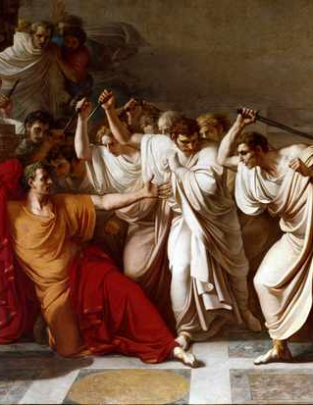
SACROSANCTITAS
Το πρόσωπο των Δημάρχων θεωρείτο ιερό και απαραβίαστο (sacrosanctitas).
Απαγορευόταν αυστηρά κάθε μορφή βίας σε βάρος τους από οιονδήποτε (πολίτη ή άρχοντα) όπως και η σύλληψή τους.
Το να χτυπήσεις Δήμαρχο συνιστούσε πολιτικό και θρησκευτικό αδίκημα στρεφόμενο κατά όλης της plebs, που καθιστούσε τον δράστη αυτομάτως ανόσιο (sacer), δηλαδή "εκτός νόμου", κάτι που συνεπαγόταν ότι οιοσδήποτε μπορούσε να τον θανατωθεί ατιμωρητί, χωρίς να παραπεμφθεί σε δίκη.

Slide 21
Ιερό και απαραβίαστο (sacrosanctitas) Δημάρχων
Απόλυτη προστασία του προσώπου της από κάθε μορφής επίθεση.
Όποιος το παραβεί, θεωρείται αυτοδικαίως επάρατος (sacer) και αφιερωμένος στις υποχθόνιες θεότητες.
Γεγονός που ισοδυναμεί με την άρση οποιασδήποτε προστασίας του προσώπου του.
Είναι προορισμένος να θανατωθεί δίχως δίκη, με κατακρημνισμό από τον Ταρπήιο βράχο.
O θάνατός του θα παραμείνει ατιμώρητος τόσο ως προς το θείο όσο και ως προς το ανθρώπινο δίκαιο.
= Τεράστια εξουσία Δημάρχων, μοναδικότητα αξιώματος στον αρχαίο κόσμο.
Παρέχει αποτελεσματικότητα στην εξουσία του.

Slide 22
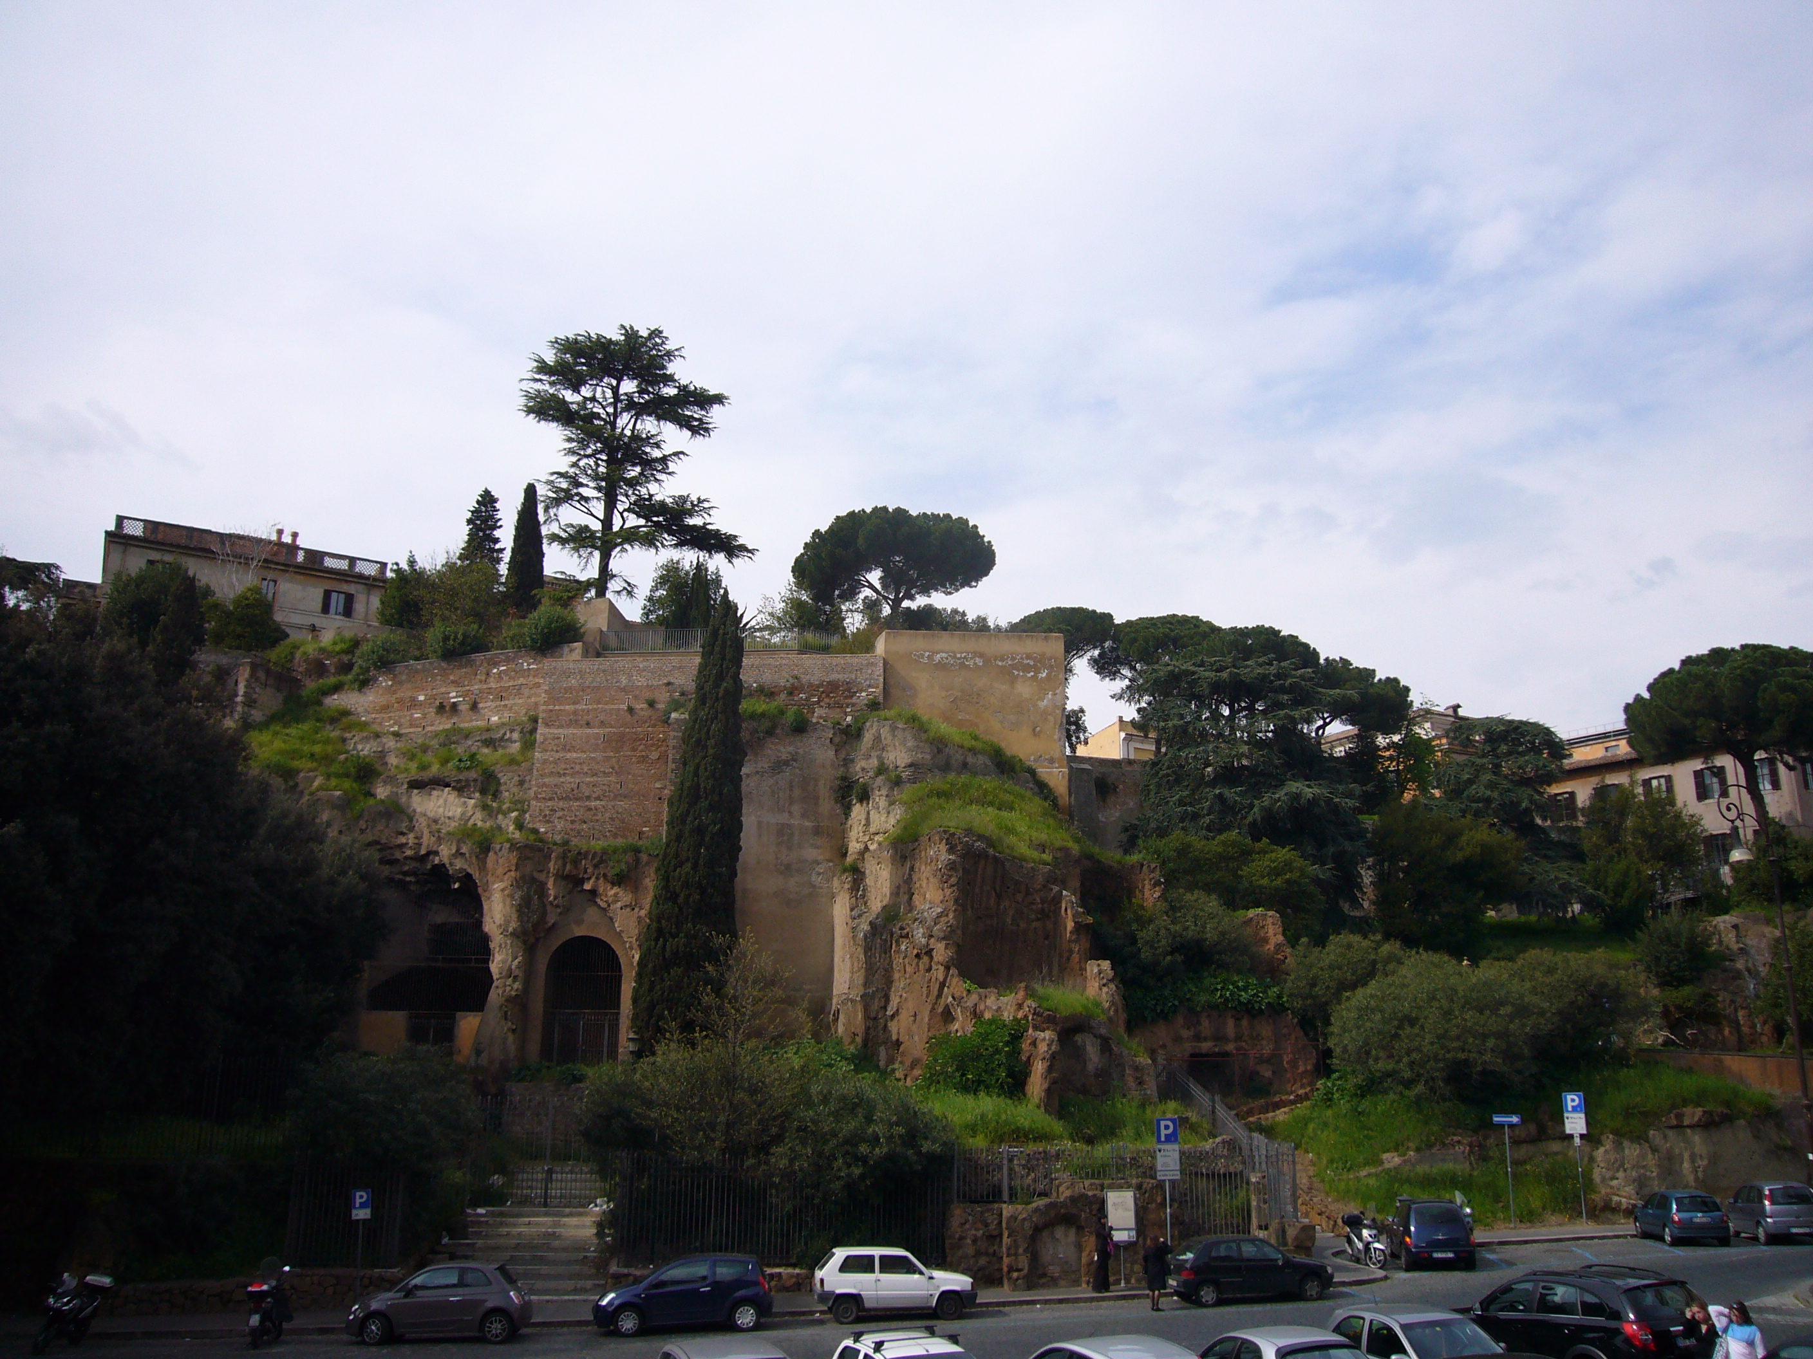
Ταρπείιος βράχος, Forum Romanum, Παλατίνος λόφος

Slide 23
PROVOCATIO AD POPULUM
Δικαίωμα κάθε Ρωμαίου πολίτη (ius provocationis) να αμφισβητήσει την εξουσία καταστολής (coercitio), δικαίωμα συλλήψεως και τη νομιμότητα καταδίκης του (iudicatio) σε θάνατο απο ύπατο, αναφωνώντας: «ego te provoco».
Provocatio = patrona της Civitas, praesidium της libertas
Σε περίπτωση παρόμοιας επίκλησης, οι δήμαρχοι αξιολογούσαν τα γεγονότα και τη νομιμότητα των ενεργειών του άρχοντα, παρέχοντας αποτελεσματική προστασία στους πολίτες έναντι τυχόν αυθαιρεσιών της πολιτικής εξουσίας.
Αναστέλλεται προσωρινά η επιβολή θανατικής ποινής.
Ο πολίτης δικάζεται από τη λαϊκή συνέλευση – iudicatio populare.
Δεν είναι απονομή χάριτος – η απόφαση του άρχοντα είτε επικυρώνεται, είται αναιρείται.

Slide 24
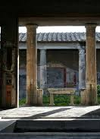
ΙUS AUXILII
Οι Δήμαρχοι, εντός των ορίων της Ρώμης και για ένα μίλι γύρω από αυτή, μπορούσαν να επεκτείνουν το προνόμιο του απαραβίαστου του προσώπου τους σε κάθε Πληβείο που ζητούσε την προστασία τους (auxilium).
Για το λόγο αυτό δεν μπορούσαν να απομακρυνθούν από τη Ρώμη και το σπίτι τους παρέμενε ανοικτό μέρα και νύχτα, ώστε κάθε Πληβείος να μπορεί να ζητήσει τη συνδρομή τους οποτεδήποτε.
Κάθε πολίτης μπορούσε να κάνει επίκληση σε αυτούς φωνάζοντας "tibunos apello" (καλώ τους δημάρχους), ενώ και οι ίδιοι μπορούσαν να παρέμβουν αυτοβούλως τη στιγμή της σύλληψης κάποιου πολίτη από τους ραβδούχους.

Slide 25

Auxilium …. Habeas Corpus
Αυτό το σημαντικό (και μοναδικό στον αρχαίο κόσμο) δικαίωμα των δημάρχων, που ονομαζόταν auxilium, θεωρείται προπομπός της αρχής habeas corpus του σύγχρονου αγγλοσαξονικού δικαίου, σύμφωνα με την οποία ο φυλακισμένος μπορεί να καταγγείλει ενώπιον του δικαστηρίου παράνομη σύλληψη και φυλάκισή του.

Slide 26

INTERCESSIO - VETO
Οι Δήμαρχοι είχαν δικαίωμα αρνησικυρίας (veto) επί των αποφάσεων της Συγκλήτου και κάθε άρχοντα, παρεμβαίνοντας για την ακύρωσή τους.
Η πανίσχυρη αυτή εξουσία (intercessio), για την οποία δεν χρειαζόταν ειδική αιτιολογία, τους παρείχε τη δυνατότητα να αναστείλουν κάθε θεσμική πράξη ακόμα και των Υπάτων, διατάσσοντας έως και τη σύλληψή τους αν το έκριναν αναγκαίο.
Το δικαίωμα αυτό ασκούσαν παρεμβαίνοντας και αναφωνώντας "Veto" (απαγορεύω), κατά την λήψη κάθε αποφάσεως που θωρούσαν επιβλαβή για τα δικαιώματα των Πληβείων.

Slide 27
INTERCESSIO ΔΗΜΑΡΧΩΝ
Μπορούν να παρέμβουν για λογαριασμό κάθε Ρωμαίου πολίτη και να εμποδίζουν αποφάσεις κάθε άρχοντα.
Ο άρχοντας υποχρεούνται να αποδείξει τη νομιμότητα της πράξης του πριν η απόφαση εκτελεστει.
Όχι μόνο σχετικά με την εξουσία καταναγκασμού.
Αλλά και τη σύγκληση λαϊκής συνέλευσης =
Μπορούν να ματαιώσουν τη διενέργεια εκλογών, τη ψήφιση νομοσχεδίου, τη σύγκληση της Συγκλήτου για την έκδοση senatus consultum.
Έχουν αρνησικυρία επί των αποφάσεων και της Συγκλήτου και άλλων λαϊκών συνελεύσεων.

Slide 28
Έχουν εξουσία μόνον εντός της Ρώμης και σε περίμετρο περίπου 1 μίλι γύρω από αυτήν.
Όχι επί του στρατού.
Όχι επί των διοικητών επαρχιών.
Αντίθετα, ούτε οι ύπατοι δεν μπορούν να ακυρώσουν πράξεις των Δημάρχων.
Μόνον ο Δικτάτωρ βρίσκεται υπεράνω της αρνησικυρίας των Δημάρχων, μέχρι το 300 π.Χ., lex Valerai.

Slide 29
Αντίβαρο στην υπατική εξουσία
Η Δημαρχική εξουσία καθίσταται το αντίβαρο στην εξουσία των Υπάτων.
Ο Κικέρων αναφέρει ρητά ότι η αρχή των δημάρχων δημιουργήθηκε «εναντίον του υπατικού imperium» (contra consulare imperium),
Κάνει μάλιστα τον παραλληλισμό με την αρχή των Εφόρων στη Σπάρτη και των Κόσμων στην Κρήτη, που δημιουργήθηκαν αντίστοιχα εναντίον της βασιλικής βίας (contra uim regiam).

Slide 30
Plebiscita
Οι Δήμαρχοι είχαν το δικαίωμα εισαγωγής αποφάσεων προς ψήφιση (plebiscita) στη συνέλευση των Πληβείων (consilium plebis).
Όταν θα αναγνωριστεί στα plebiscita (με τη lex Hortensia, 287 π.Χ.), δεσμευτική ισχύς για όλους τους πολίτες ανεξαρτήτως τάξεως, θα καταστούν το βασικό νομοθετικό εργαλείο της ρωμαϊκής έννομης τάξης, κάτι που συνεπάγεται ότι οι Δήμαρχοι ουσιαστικά ελέγχουν τη νομοθετική πρωτοβουλία στη Ρώμη.
Στα χέρια Δημάρχων με λαϊκή στήριξη το αξίωμα μπορούσε να λειτουργήσει ως ανάχωμα στον έλεγχο της εξουσίας από τους Πατρικίους και να αποτελέσει απειλή για την παντοδυναμία της Συγκλήτου, καθώς μπορούσε να παραλύσει την λειτουργία του κράτους.
Εν όψει της δυνατότητας πολιτικών χειρισμών που παρείχε το αξίωμα, δεν έλειψαν μεθοδεύσεις υιοθεσίας Πατρικών από Πληβείους, ώστε να μπορέσουν να θέσουν υποψηφιότητα για Δήμαρχοι.

Slide 31
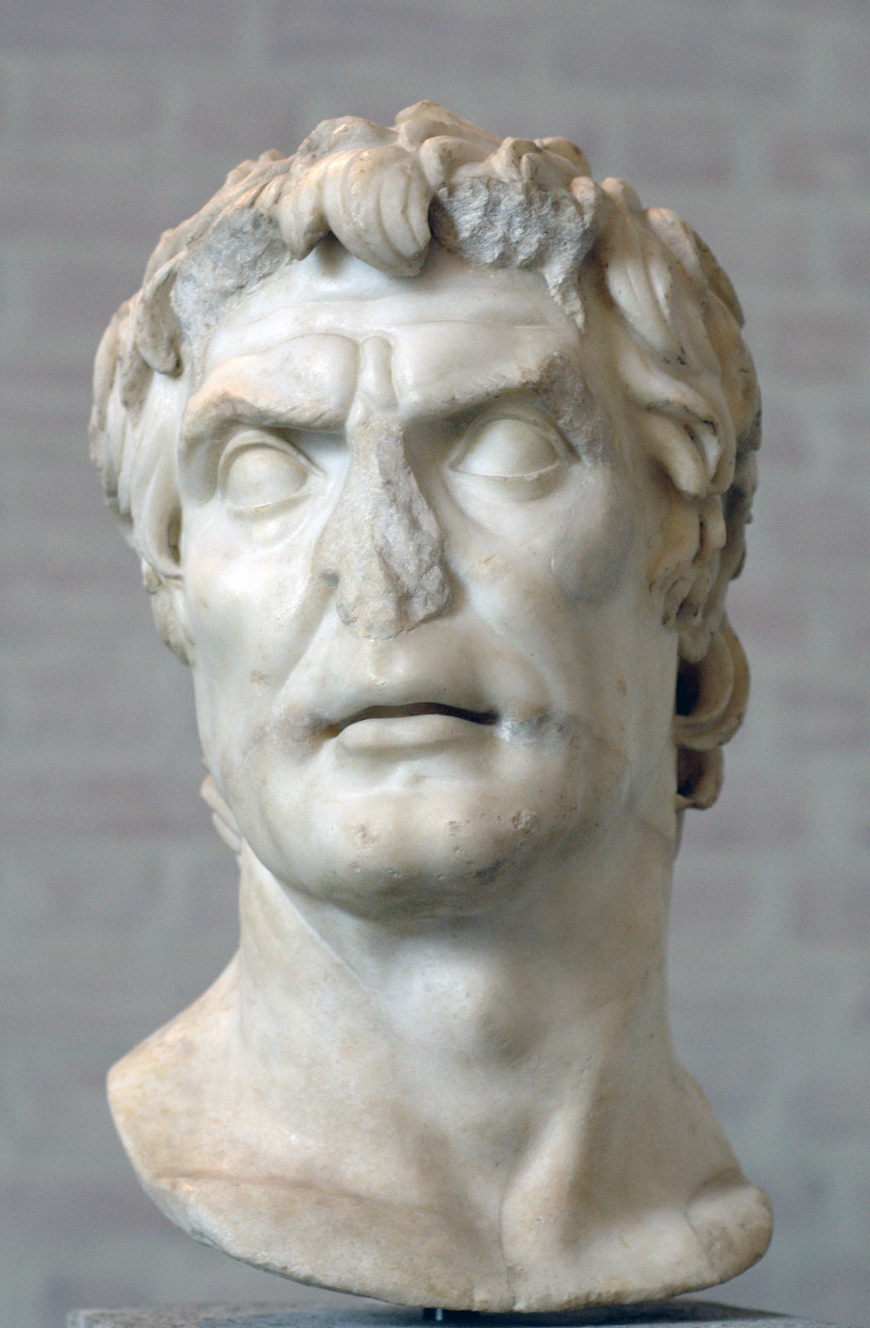
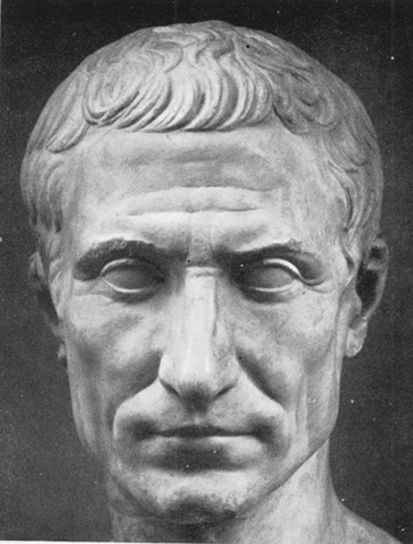
Σύλλας, 81 π.Χ., ως Δικτάτορας μειώνει την εξουσία των Δημάρχων, επανέρχεται λίγο αργότερα.
48 π.Χ. Η Σύγκλητος χορηγεί στον Ιούλιο Καίσαρα Δημαρχική εξουσία, ο οποίος εμποδίζει τους άλλους δημάρχους να ασκήσουν βέτο στις αποφάσεις του.

Slide 32
Augustus
36 π.Χ. Ο Αύγουστος θα ενσωματώσει στην εξουσία του και τη δημαρχική εξουσία (tribunicia potestas), που του παρέχει τη sacrosanctitas, κρατική προστασία επί της ζωής του.
23 π.Χ. Αποκτά μόνιμη δημαρχική εξουσία & δικαίωμα:
  Να εισαγάγει νομοθεσία.
  Να ασκεί veto στις αποφάσεις άλλων αρχόντων
  Να υποχρεώνει τους πολίτες να υπακούουν τις εντολές του
  Να προστατεύει το λαό.
  Χρησιμοποιεί περισσότερο αυτή την εξουσία απ’ ότι την υπατική για τη νομιμοποίηση της εξουσίας του.
Έκτοτε, αν και το αξίωμα συνεχίζει να υφίσταται, να χάσει την ανεξαρτησία και αποτελεσματικότητά του ως μέσο προστασίας των πολιτών.
Χορηγείται σε όλους τους μετέπειτα αυτοκράτορες.
Το αξίωμα καθίσταται μέσο για πληβείους για την ένταξή τους στη Σύγκλητο.

Slide 33
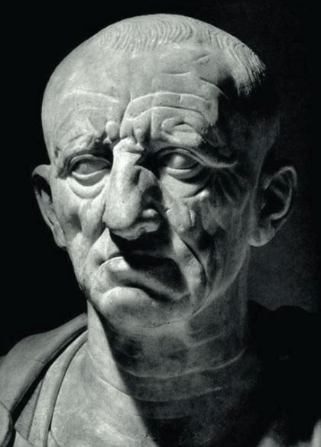
Τιμητές (Censores)
Αν και δεν υπάγονται τυπικά στο cursus honorum και δεν διαθέτουν imperium, αλλά μόνον potestas, οι Τιμητές (εισάγονται το 443 π.Χ.), θεωρούνται το κορυφαίο των ρωμαϊκών αξιωμάτων
Mία ἱερὰ ἀρχή, ανώτερη σε κύρος και αυτής των Υπάτων (είναι η μόνη που εκφεύγει του ελέγχου των Δημάρχων).
Τιμητές αναδεικνύονται οι πιο διακεκριμένοι πολιτικοί της Ρώμης, αρχικά μόνον Πατρίκιοι, ενώ αργότερα ορίζεται διά νόμου ότι ένας πρέπει να είναι Πληβείος.
Εκλέγονται μεταξύ όσων είχαν διατελέσει στα αξιώματα των Υπάτων και Πραιτόρων από τη λαϊκή συνέλευση (comitia centuriata), όχι με ενιαύσια όπως οι λοιποί άρχοντες θητεία, αλλά για δεκαοκτάμηνη.
CATO CENSOR

Slide 34
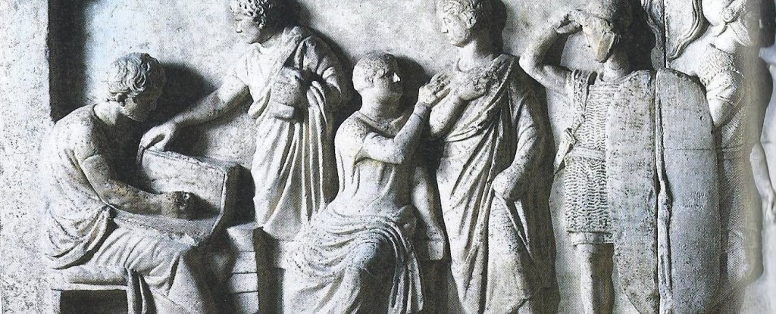
CENSUS (απογραφή)
Είναι αρμόδιοι για το census
Tην απογραφή των Ρωμαίων πολιτών που λαμβάνει χώρα ανά πενταετία (lustrum)
Kατά την οποία αναθεωρούν τους κατάλογοι των πολιτών
Kάτι που άπτεται των βασικών πολιτικών δικαιωμάτων, όπως η κατάταξή σε συγκεκριμένη τάξη, η πρόσβαση σε συγκεκριμένα αξιώματα, η στράτευση, η φορολόγηση.

Slide 35
Cura morum
-nota censoria
Οι Τιμητές ασκούν την εποπτεία των χρηστών ηθών (cura ή regimen morum), τα οποία συμπληρώνουν το θετό δίκαιο.
Η ιδιότυπη “δικαιοδοσία” των Τιμητών επί των ηθών ήταν ανεξάρτητη από τη διάπραξη εγκλήματος που τιμωρείτο από το νόμο, καθώς δεν διαθέτουν imperium.
nota censoria = σημείωση δίπλα στο όνομα του πολίτη που κατά την κρίση τους ότι είχε παραβιάσει τον άγραφο ηθικό κώδικα των Ρωμαίων
Eπέσυρε μεγάλη ηθική απαξία, αλλά και την προσωρινή έκπτωση του πολίτη από την τάξη του ή τη διαγραφή του από τη Σύγκλητο, ισοδυναμώντας δηλαδή με στέρηση πολιτικών δικαιωμάτων.
Η nota censoria δεν ήταν δικαστική απόφαση (judicium) και δεν επέσυρε δεδικασμένο (res judicata). Mπορούσε να ανακληθεί από τον επόμενο Τιμητή.
Προϋπόθεση για την έκδοσή της ήταν η ομοφωνία των δύο Tιμητών.
Eπιλήψιμες συμπεριφορές : η υπερβολική σκληρότητα σε βάρος των οικείων, η προκλητική πολυτέλεια, η κατάχρηση εξουσίας, η λιποταξία.

Slide 36
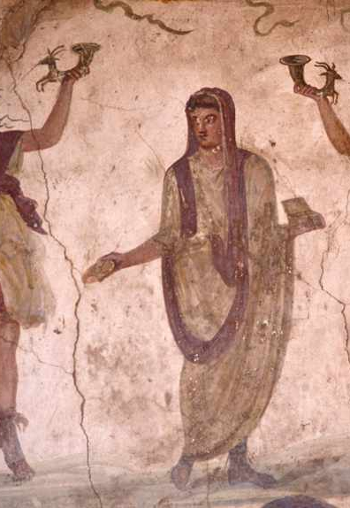
Λοιπές αρμοδιότητες τιμητών
Επέλεγαν τους Συγκλητικούς
Επέβλεπαν όλες τις δημόσιες συμβάσεις που συνήπτε το ρωμαϊκό κράτος με ιδιώτες για πλήθος θέματα, από τον καθαρισμό των υπονόμων έως τη συλλογή των φόρων και ήταν αρμόδιοι τη για σύνταξη των βιβλίων δημοσίων εξόδων.
Στα τέλη της Res publica το αξίωμα θα χάσει τη σημασία του, αν και οι Αυτοκράτορες διατηρούν τη δυνατότητα ελέγχου των ηθών διά της nota censoria.

Slide 37
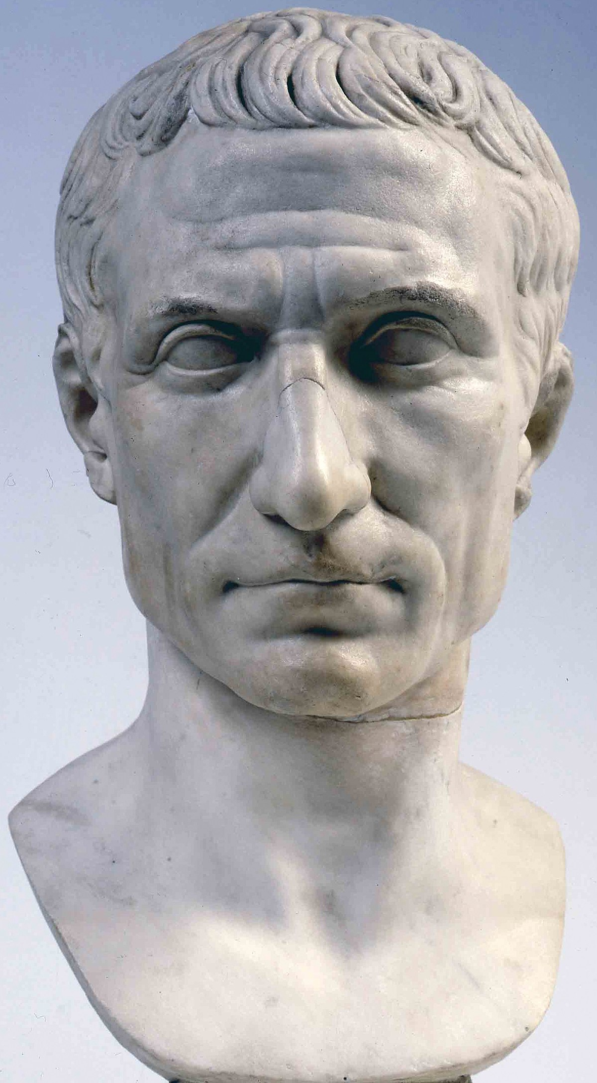
Δικτάτωρ (Dictator)
Ο Δικτάτωρ (Dictator) αποτελούσε έκτατο ρωμαϊκό αξίωμα (magistratus extraordinarius), το οποίο δεν είχε την σύγχρονη αρνητική χροιά του όρου.
Σε εξαιρετικές περιπτώσεις, συνήθως στρατιωτικού κινδύνου, όταν η Σύγκλητος έκρινε ότι για την προστασία του λαού η εξουσία έπρεπε προσωρινά να ανατεθεί σε ένα στιβαρό χέρι, μπορούσε να εξουσιοδοτήσει με senatus consultum τους Υπάτους να ορίσουν έναν Δικτάτορα για να κυβερνήσει για θητεία έξι μηνών.
Στον Δικτάτορα ανατίθεται με την ίδια απόφαση, μία ειδική εντολή: συνήθως να φέρει εις πέρας ορισμένη στρατιωτική εκστρατεία ή άλλη αποστολή (rei gerundae causae = το θέμα προς διευθέτηση).
Μετά την πάροδο της εξάμηνης θητείας του όφειλε όμως να παραιτηθεί και η εξουσία επέστρεφε στους εκλεγμένους Υπάτους, αν και στο τέλος της Res Publica ο θεσμός θα ασκηθεί καταχρηστικά.

Slide 38

Προθάλαμος του αυτοκρατορικού αξιώματος
Το αξίωμα του Δικτάτορα ενεργοποιήθηκε σε περιπτώσεις έκτακτων στρατιωτικών κινδύνων, όπως κατά τη διάρκεια των Καρχηδονιακών πολέμων, όταν ο Αννίβας βρέθηκε προ των πυλών της Ρώμης.
Μετά από ένα διάστημα που δεν έγινε χρήση του, το αξίωμα αναβίωσε -κατά αντικανονικό τρόπο- στα τέλη της Res publica, όταν ο στρατηγός Σύλλας θα ανακηρυχθεί, “δικτάτωρ για τη δημιουργία νόμων και τον ορισμό του συντάγματος” (dictator legibus faciendis et reipublicae constituendae causa), για απεριόριστο διάστημα
Eξουσία που θα χρησιμοποιήσει για να εισαγάγει μία σειρά από πολιτικές μεταρρυθμίσεις που θα ενισχύσουν την αριστοκρατική τάξη, σηματοδοτώντας την αρχή του τέλους της Res publica.
Τελευταίος κάτοχος του αξιώματος : Ιούλιος Καίσαρας, ο οποίος θα παρατείνει αντικανονικά τη διάρκεια της δικτατορίας του επ’ αόριστον.

Slide 39
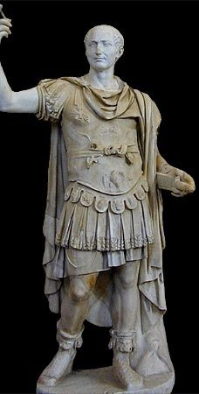
Στρατηγός (Imperator)
Πριν ο όρος Imperator καταλήξει να προσδιορίζει κυρίως τον Αυτοκράτορα, επί Res publica χαρακτηρίζει αρχικά κάθε άρχοντα με imperium ο οποίος μπορεί να ηγηθεί του στρατού.
Δεν αποτελεί ακριβώς αξίωμα, αλλά τίτλο που απονέμει μέσω επευφημίας ο ρωμαϊκός στρατός στο νικηφόρο στρατηγό του, μετά από θριαμβευτική νίκη επί του εχθρού.

Slide 40
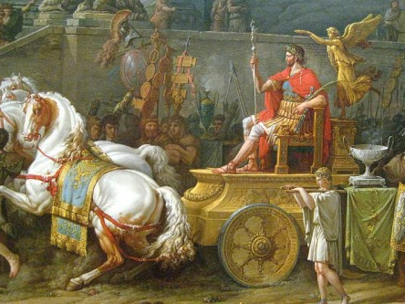
O Θρίαμβος
Η αυθόρμητη ανακήρυξή του ως Imperator από το στρατό αποτελούσε προϋπόθεση για να αιτηθεί εν συνεχεία ο στρατηγός από τη Σύγκλητο την απονομή του προνομίου της τέλεσης θριάμβου στη Ρώμη,
Ενός σημαντικού νομικού θεσμού με το οποίο επιτρεπόταν στον στρατηγό να ηγηθεί, στο πλαίσιο τριήμερου εορτασμού, επιδεικτικής παρέλασης των στρατευμάτων και των λαφύρων πολέμου στο Forum
Μοναδική εξαίρεση της απαγόρευσης εισόδου ενόπλων εντός του pomoerium της Ρώμης
κατέληγε με την τέλεση θυσιών στον ναό του Καπιτωλίνου Δία.

Slide 41
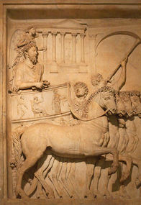
Ο Ιmperator μπορούσε να χρησιμοποιήσει τον τίτλο δίπλα στο όνομά του έως την τέλεση του θριάμβου, μετά τον οποίο έπρεπε να παραδώσει το imperium που κατείχε.
Η απονομή του προνομίου της τέλεσης θριάμβου, στιγμή μοναδικής δόξας για τον νικηφόρο στρατηγό, αποτελούσε την ύψιστη πολιτική καταξίωση και διακαή πόθο των πρωταγωνιστών της πολιτικής σκηνής στα τέλη της Res publica.

Slide 42
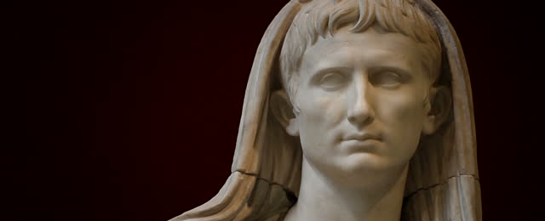
Ποντίφικας (Pontifex)
Η θρησκεία (religio) αποτελεί στη Ρώμη δημόσια υπόθεση, θεωρούμενη ο βασικός συνεκτικός κρίκος της κοινωνίας (ο όρος re-ligio, αποδίδει ακριβώς τον δεσμό που ενώνει τους πολίτες μεταξύ τους και με το Θείο).
Μετά την κατάλυση της εξουσίας των βασιλέων, τα ιερατικά τους καθήκοντα μοιράζονται ο Rex Sacrorum (ένα συμβολικό κατάλοιπο των βασιλέων) και οι Ποντίφικες, που εικάζεται ότι αποτελούν εξέλιξη του βασιλικού συμβουλίου.

Slide 43
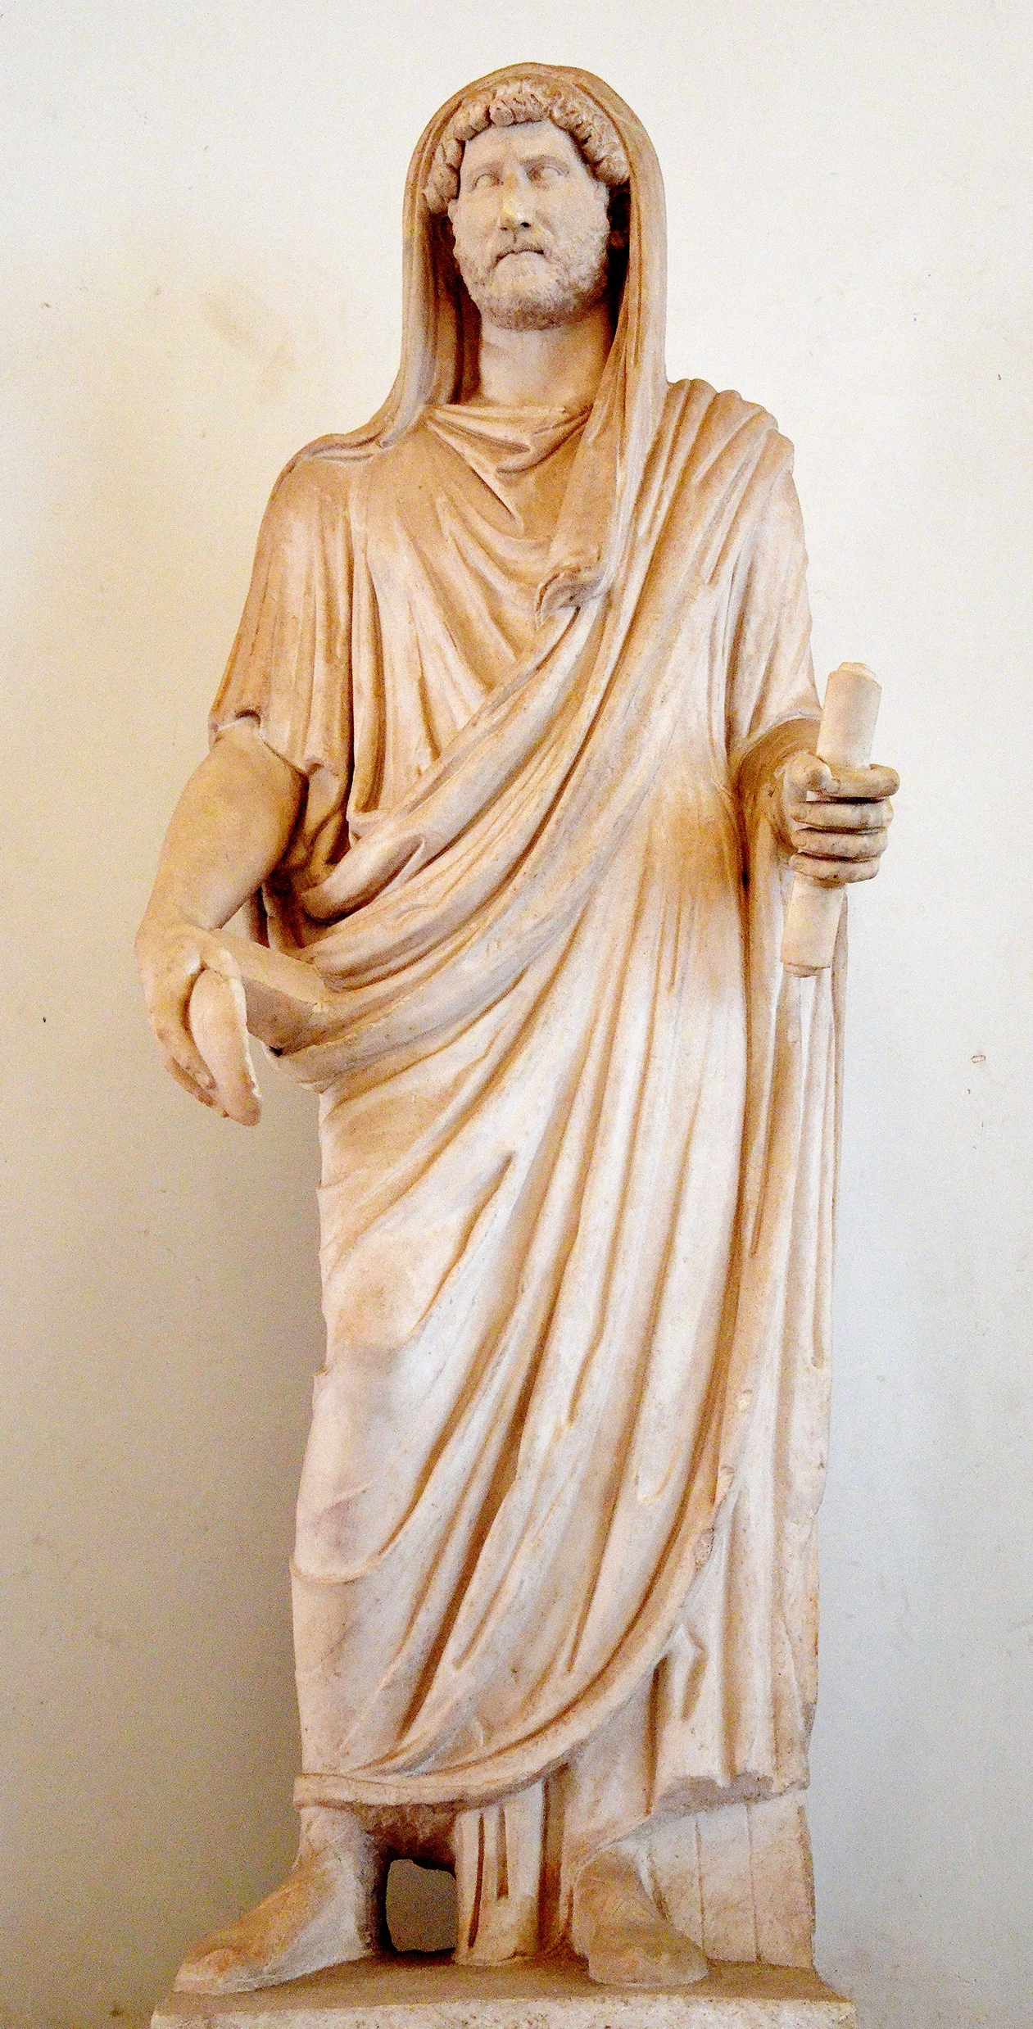
Pontifex maximus
Οι Ποντίφικες, αν και δεν αποτελούν ακριβώς άρχοντες, υπηρετούν ισοβίως το ανώτατο σε θρησκευτικό λειτούργημα με δημόσιο και πολιτικό χαρακτήρα
Έχουν ως καθήκον την εποπτεία της δημόσιας λατρείας και την τέλεση των ιεροτελεστιών που θεωρούνται άκρως σημαντικές για την ασφάλεια του ρωμαϊκού κράτους.
Όπως το όνομά τους δηλοί (εκ του ponte+fix) ενεργούν ως "γεφυροποιοί" και σύνδεσμοι μεταξύ του ορατού και αόρατου κόσμου
Τον ίδιο τίτλο υιοθετεί αργότερα ο Αυτοκράτορας και φέρει έως σήμερα ο Πάπας, προκαθήμενος της Ρωμαιοκαθολικής Εκκλησίας.

Slide 44
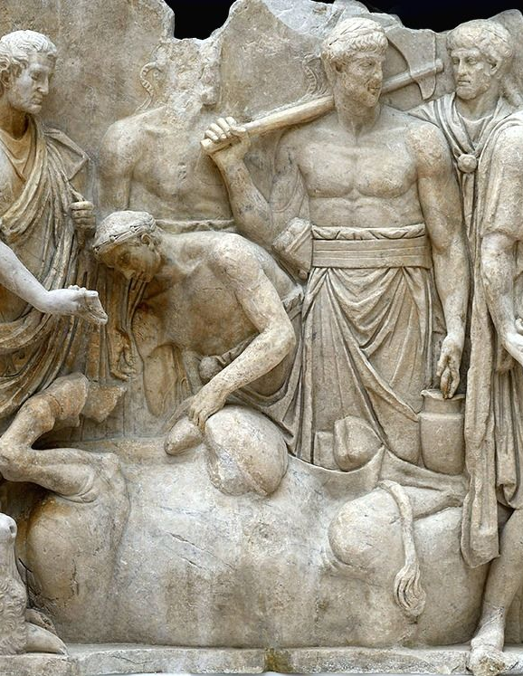
Pax deorum
Κύρια αποστολή των Ποντιφήκων είναι η διατήρηση της εύνοιας των θεών (pax deorum) και η ερμηνεία της βούλησής τους με τη λήψη οιωνών.
Καθώς η οιωνοσκοπία αποτελεί αναπόσπαστο μέρος του δημόσιου τελετουργικού πριν από κάθε σημαντική δημόσια απόφαση, από την οποία εξαρτάται αν θα προχωρήσουν ή μη σε αυτήν, η λήψη των οιωνών επέτρεπε στους Ποντίφικες να ελέγχουν ουσιαστικά την εκτελεστική εξουσία.

Slide 45
Collegium
Οι Ποντίφικες συγκροτούν ισόβιο Collegium, τα μέλη του οποίου κυμαίνονται από πέντε έως δεκαπέντε ανάλογα με την περίοδο.
Αρχικά προέρχονται μόνον από την τάξη των Πατρικίων, αργότερα γίνονται δεκτοί και Πληβείοι, μία σημαντική κατάκτηση εν όψει του ελέγχου που ασκούν στη λήψη δημόσιων αποφάσεων.
Όταν κενώνεται μία θέση, το νέο μέλος επιλέγεται από τα λοιπά μέλη του κολλεγίου (co-optatio) και κατά περιόδους με εκλογή από το λαό.
Επικεφαλής του κολλεγίου είναι ο Pontifex Maximus, που συνήθως προέρχεται από τις αρχαιότερες οικογένειες της Ρώμης. Αποτελώντας την συμβολική κεφαλή του κράτους, διαμένει στην Domus Publica (δημόσια οικία), στην καρδιά του ρωμαϊκού Forum.
Ο τίτλος είναι περιζήτητος μεταξύ των πολιτικών λόγω του ύψιστου κύρους του, αφού ο κάτοχός του μπορούσε (όπως και οι λοιποί Ποντίφικες) να ασκούν ταυτοχρόνως άλλα αξιώματα (π.χ., ο Ιούλιος Καίσαρ διατέλεσε και Pontifex Maximus).

Slide 46
Ποντίφηκες & δίκαιο
Η λειτουργία του κολλεγίου των Ποντιφίκων συνδέεται επίσης με τις απαρχές της νομικής επιστήμης στη Ρώμη.
Την αρχαϊκή περίοδο οι Ποντίφικες θεωρούνται οι μοναδικοί γνώστες και ερμηνευτές του άγραφου ιερού δικαίου (ius divinum) της Ρώμης, που άπτεται ζητημάτων θρησκευτικών, οικογενειακού δικαίου (γάμοι, υιοθεσίες) και κληρονομικού.
Είναι επίσης αρμόδιοι για την τήρηση των κρατικών αρχείων, όπως του καταλόγου των εκλεγμένων αρχόντων (Fasti), του ημερολογίου των σημαντικότερων δημόσιων γεγονότων (Annales maximi) της Ρώμης και των πεπραγμένων τους.

